Slide 1




CHÀO MỪNG CÁC EM ĐẾN VỚI TIẾT HỌC

Slide 2
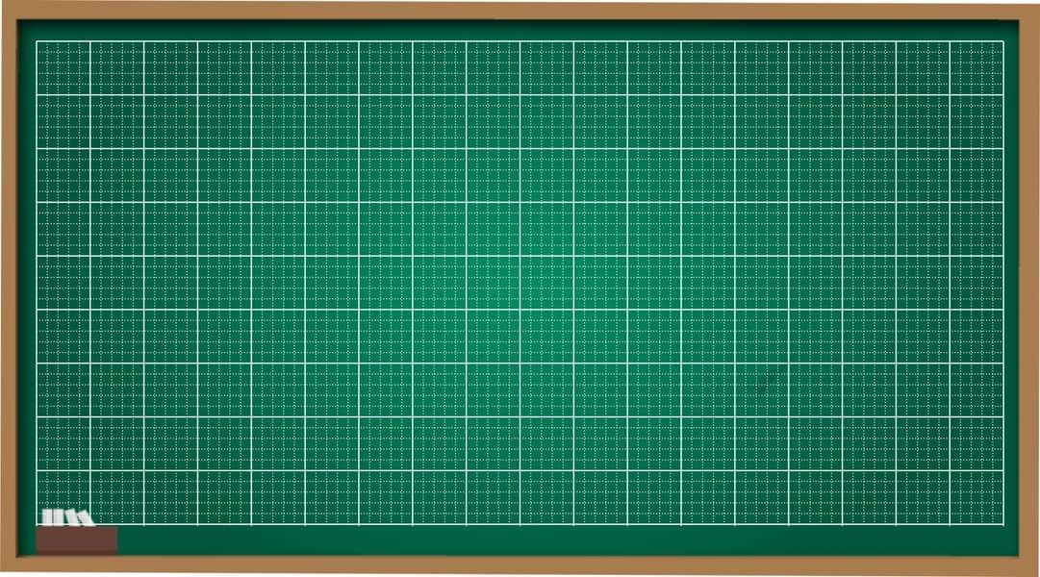
Bảng nhân 9
Thứ tư ngày 1 tháng 12 năm 2021
Toán

Slide 3
LẬP BẢNG NHÂN 9

Slide 4
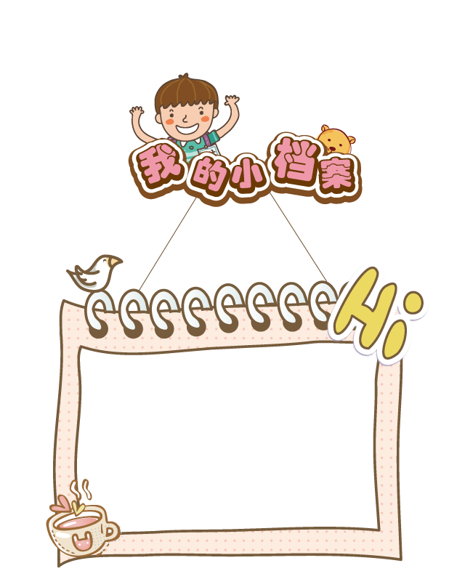

Lập bảng nhân 9
+ 9
+ 9
9 được lấy 1 lần, ta viết:
9 x 1 = 9
9 x 1 = 9
9 x 4 =
9 x 5 =
9 x 6 =
9 x 7 =
9 x 8 =
9 x 9 =
9 x 10 =
36
9 được lấy 2 lần, ta viết:
45
9 x 2 =
9 + 9 = 18
54
9 x 2 = 18
63
72
9 được lấy 3 lần, ta viết:
81
9 x 3=
9 + 9 + 9= 27
90
9 x 3 = 27

Slide 5
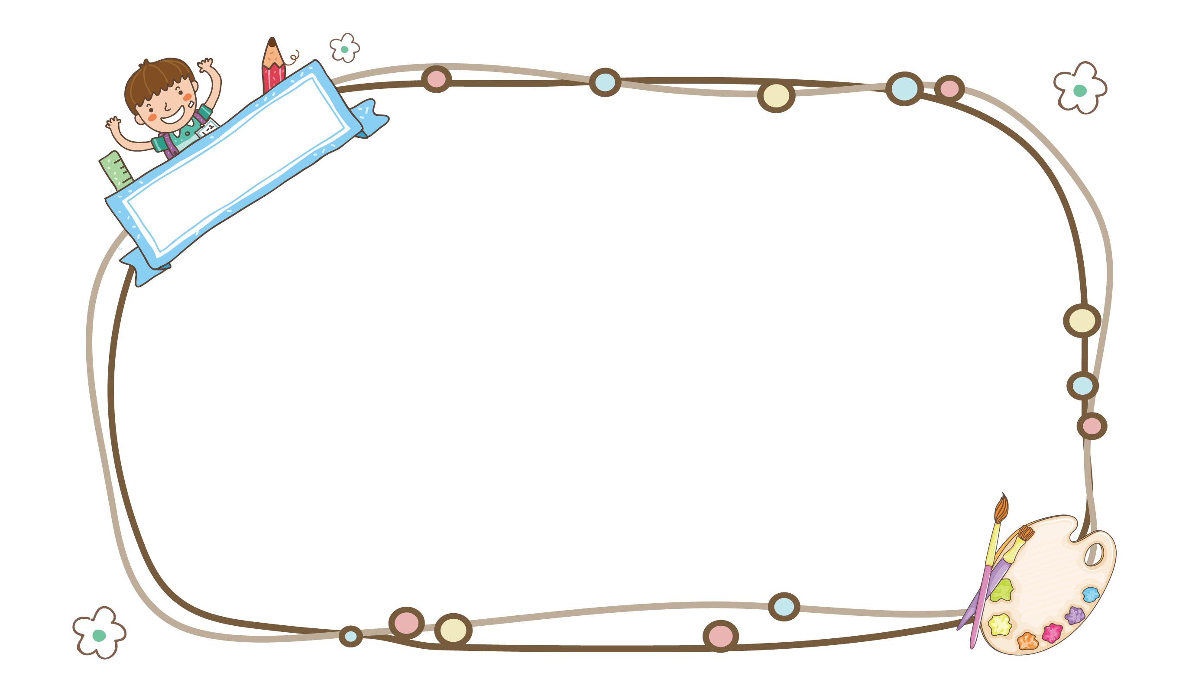
BẢNG NHÂN 9
9
9
9
9
9
9
9
9
9
9
X
X
X
X
X
X
X
X
X
X
1
2
3
4
5
6
7
8
9
10
=
=
=
=
=
=
=
=
=
=
9
18
27
36
45
54
63
72
81
90

Slide 6
BẢNG NHÂN 9
9
9
9
9
9
9
9
9
9
9
X
X
X
X
X
X
X
X
X
X
1
2
3
4
5
6
7
8
9
10
=
=
=
=
=
=
=
=
=
=
9
18
27
36
45
54
63
72
81
90

Slide 7
BẢNG NHÂN 9
9
9
9
9
9
9
9
9
9
9
X
X
X
X
X
X
X
X
X
X
1
2
3
4
5
6
7
8
9
10
=
=
=
=
=
=
=
=
=
=
9
18
27
36
45
54
63
72
81
90

Slide 8
BẢNG NHÂN 9
9
9
9
9
9
9
9
9
9
9
X
X
X
X
X
X
X
X
X
X
1
2
3
4
5
6
7
8
9
10
=
=
=
=
=
=
=
=
=
=
9
18
27
36
45
54
63
72
81
90

Slide 9
LUYỆN TẬP

Slide 10


Bài 1
Tính nhẩm
9 x 4 =
9 x 1 =
9 x 3 =
9 x 2 =
9 x 7 =
9 x 6 =
9 x 5 =
9 x 8 =
9 x 9 =
9 x 10 =
0 x 9 =
9 x 0 =
36
18
45
90
9
63
72
0
27
54
81
0

Slide 11

Bài 2
a)
9 x 6 + 17
9 x 3 x 2
= 54 + 17
= 27 x 2
= 71
= 54
b)
9 x 7 – 25
9 x 9 : 9
= 63 – 25
= 81 : 9
= 38
= 9
Notes:
(?): Nếu dãy tính có dấu cộng, trừ, nhân, chia thì ta thực hiện tính như thế nào?
(?): Nếu dãy tính có dấu nhân, chia thì ta thực hiện tính như thế nào?

Slide 12


Bài 3
Lớp 3B có 3 tổ, mỗi tổ có 9 bạn. Hỏi lớp 3B có bao nhiêu bạn ?
Tóm tắt
1 tổ: 9 bạn
3 tổ: … bạn ?
Bài giải
Số bạn của lớp 3B là:
9 x 3 = 27 (bạn)
Đáp số: 27 bạn

Slide 13
Bài 4
Đếm thêm 9 rồi điền số thích hợp vào ô trống
+9
+9
+9
+9
+9
+9
36
9 | 18 | 27 |  |  | 54 |  |  | 81
45
63
72
90

Slide 14
Thank!

